Slide 1


PRIMJENA ADITIVNE PROIZVODNJE u kemijskom inženjerstvu
3D-ispis katalizatora i troubleshooting
Sveučilište u Zagrebu
Fakultet kemijskog inženjerstva i tehnologije
Kemijski reaktori
dr. sc. Filip Car
prosinac 2025.

Slide 2
Sadržaj prezentacije
Aditivna proizvodnja
Najčešće korištene tehnike aditivne proizvodnje za izradu 3D-ispisanih katalizatora
Monoliti/monolitni nosači katalizatora
3D-ispis keramičkih monolitnih nosača katalizatora
Nanošenje katalizatora i testiranje adhezije
Ispitivanje katalitičke aktivnosti – oksidacija BTEX spojeva
Izazovi, problemi i troubleshooting
Zaključci

Slide 3
Aditivna proizvodnja (3D-ispis)
mogućnost izrade vrlo složenih modela
velika fleksibilnost, brzina, točnost i preciznost
širok raspon materijala – polimeri, metali, drvo, beton, hrana, razni kompoziti
izrada inertnih nosača i katalitički aktivnih monolita
dizajniranje računalnih CAD (engl. computer aided design) pomoću programa Autodesk Fusion 360
proizvodnja keramičkih monolita – stereolitografija, proizvodnja rastaljenim filamentom, selektivno lasersko sinteriranje, raspršivanje materijala (Polyjet)

Slide 4
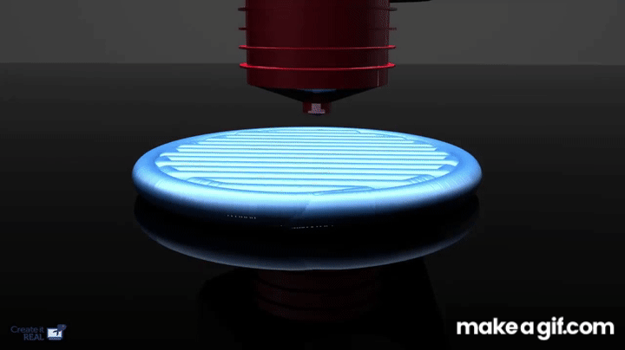
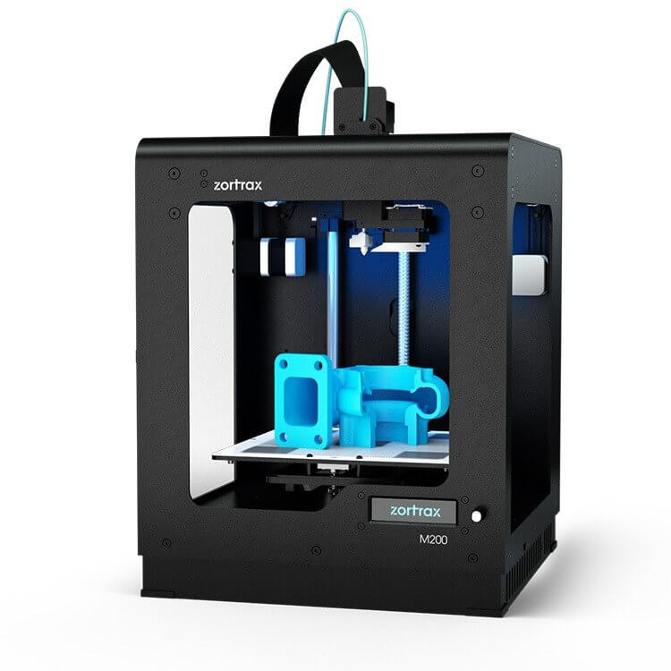
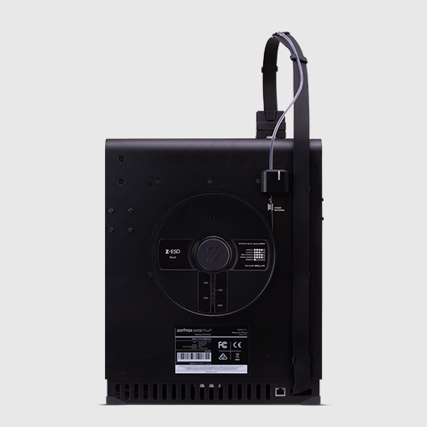
Proizvodnja rastaljenim filamentom
engl. fused filament fabrication (FFF)
termoplastični polimerni i kompozitni materijali u obliku filamenta (niti)

Slide 5
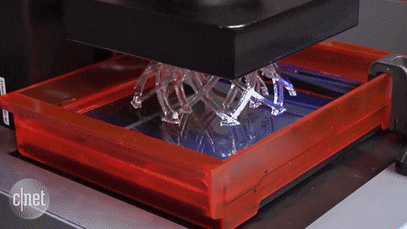
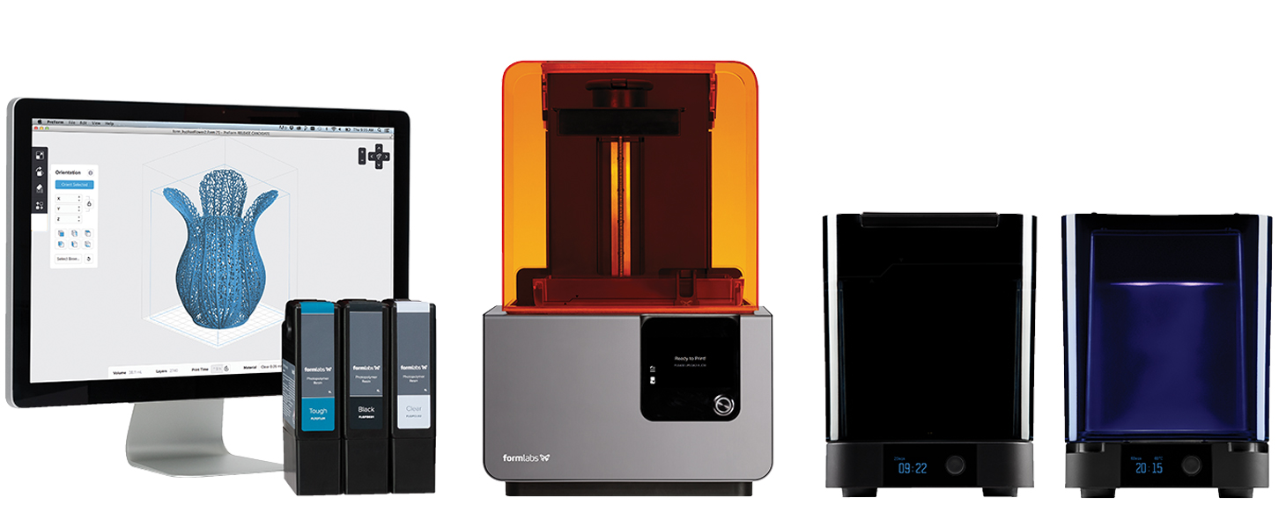
Stereolitografija
engl. stereolithography(SLA)
fotoosjetljive polimerne i kompozitne smole na osnovi poliakrilata ili epoksida

Slide 6
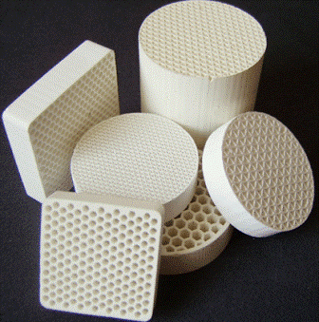
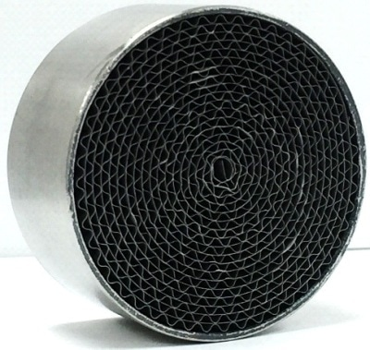
Monoliti
strukture točno definirane i stalne geometrije
1970-ih početak uporabe u automobilskoj industriji (Corning)
nanošenje potpornog sloja (engl. support) na nosač (engl. carrier)
nanošenje katalizatora – impregnacija, sol-gel, ionska izmjena, (ko)precipitacija, elektroplatiniranje…

Slide 7
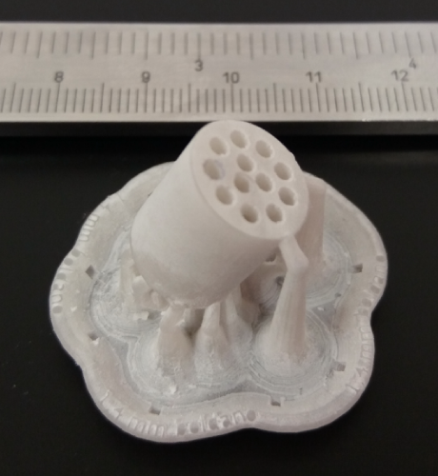
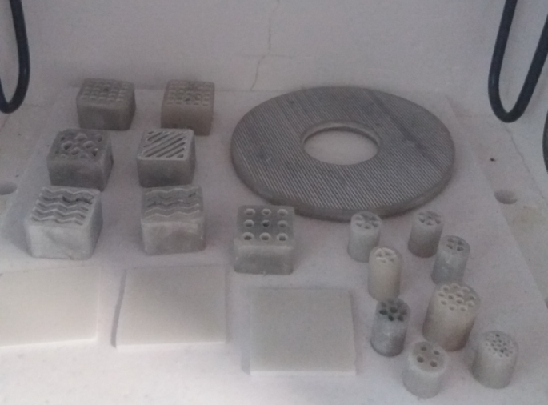
3D-ispis keramičkih proizvoda
3D-ispis tzv. sirovaca – SLA i FFF

Slide 8
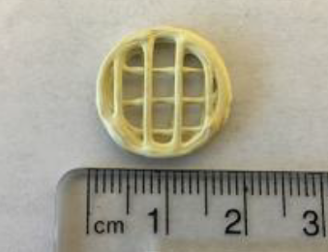
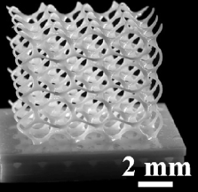
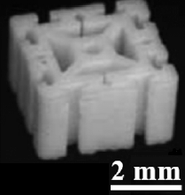
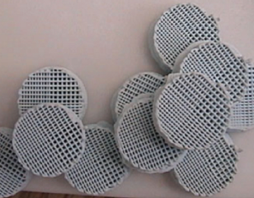
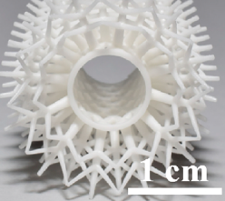
Primjeri 3D-ispisanih monolita drugim tehnikama
Direktno ispisivanje paste
Očvršćivanje digitalno obrađenim svjetlosnim signalom
Laminiranje objekta

Slide 9
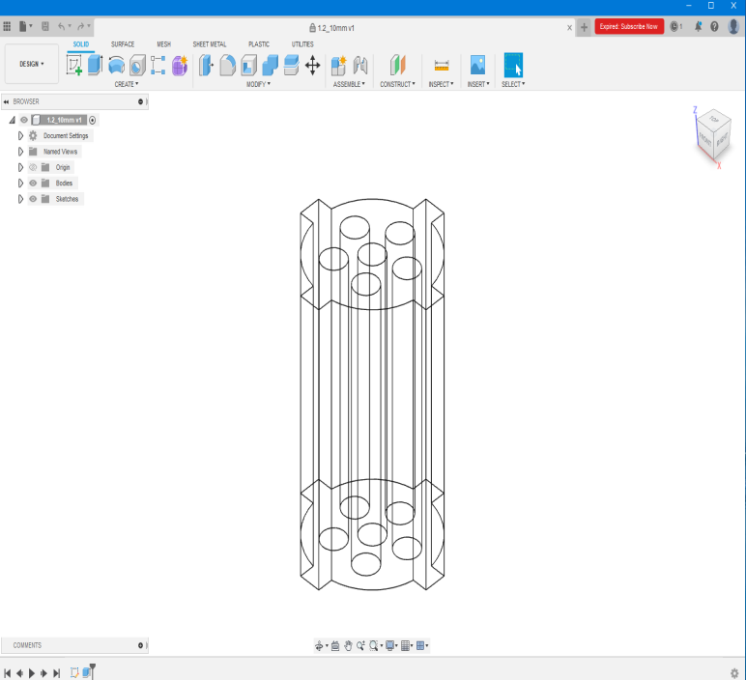
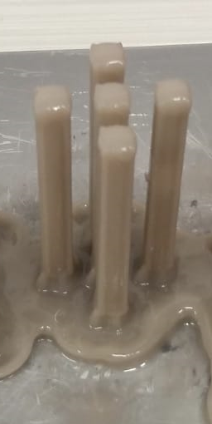

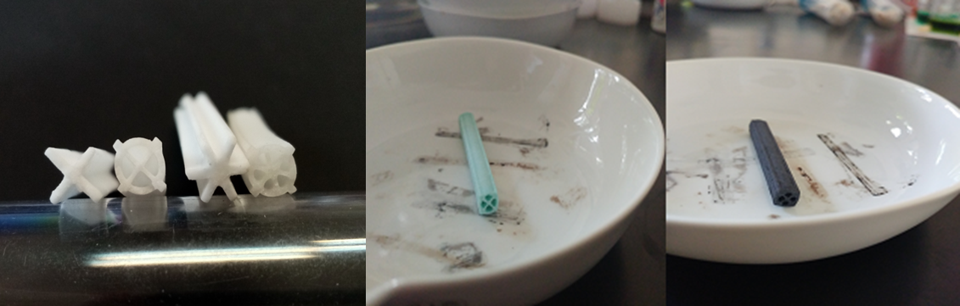
Postupak izrade 3D-ispisanih monolitnih nosača
Dizajniranje modela
3D-ispis
Naknadna (mehanička) obrada i toplinska obrada
Toplinski obrađeni monoliti
promjer nosača (7 mm) uvjetovan je dimenzijama metalnog uloška (cijevi)
ukupna duljina nosača (40 mm) – usporedbe s kordijeritnim monolitima

Slide 10
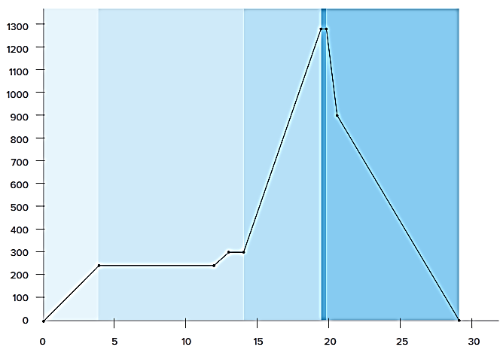
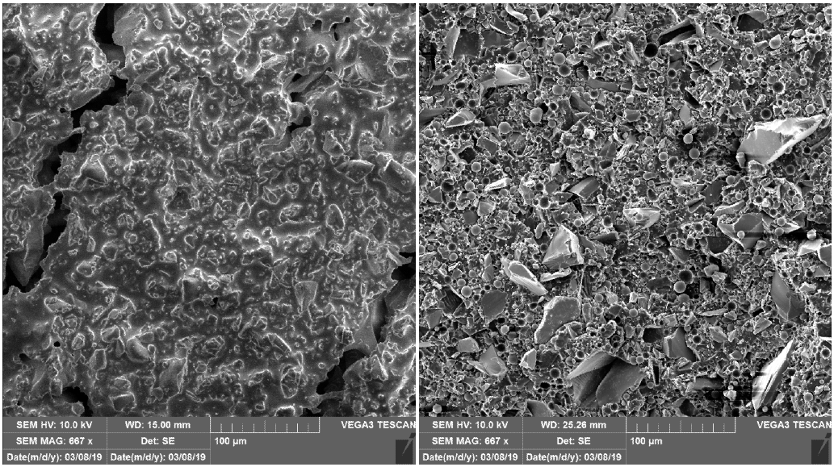
Toplinska obrada (engl. firing)
1 2 3 4 5
T/ °C
„Sirova” smola
Toplinski obrađena smola
t/ h
Faze toplinske obrade:
1. zagrijavanje
2. toplinska razgradnja polimerne faze
3. zagrijavanje
4. sinteriranje keramičkih čestica
5. hlađenje

Slide 11
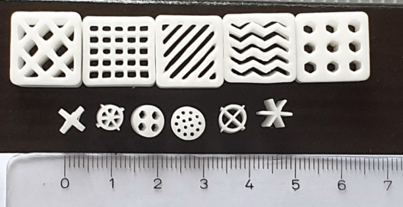
Toplinski obrađeni 3D-ispisani keramički monolitni nosači katalizatora

Slide 12
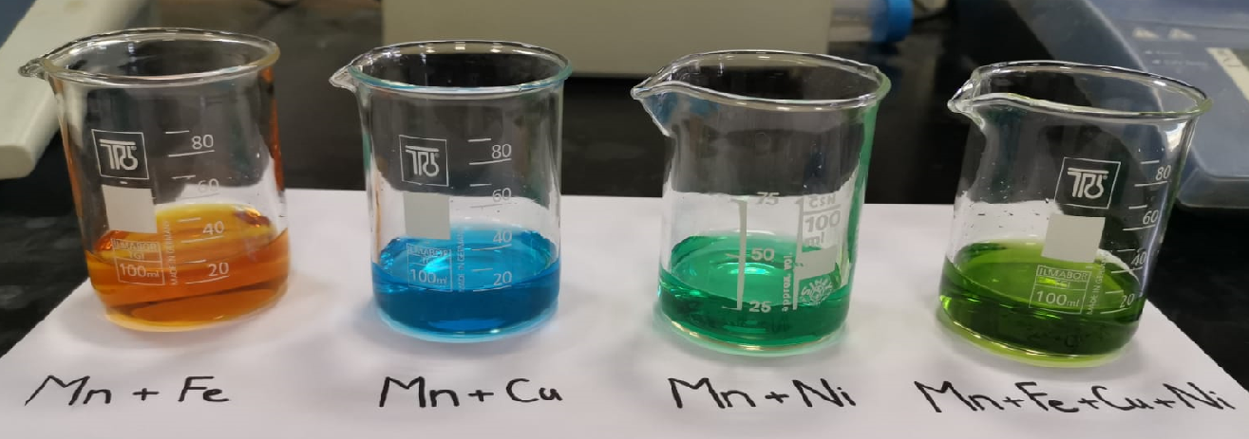
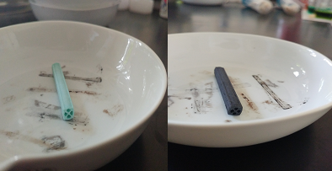
Nanošenje katalizatora
impregnacija – 1 M vodene otopine nitratnih soli Mn, Cu, Fe i Ni
određivanje optimalnog vremena impregnacije (1 min, 5 min, 15 min, 30 min, 1h, 4 h, 24 h)
sušenje na 100 °C (30 min) + kalciniranje na 500 °C (2h)

Slide 13
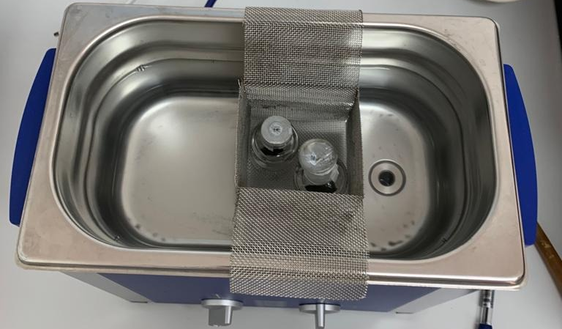
Uspješno oblaganje nosača s katalizatorom
standardizirani testovi adhezije – korištenje ultrazvuka (UZV)
važno odabrati inertan medij koji se lako uklanja (petroleter)
postupak prema literaturi - Wu i sur., Barbero i sur., Aguero i sur., Santos i sur.

Slide 14
Rezultati testova adhezije
gubitak mase sloja katalizatora <2 %!
uspješno oblaganje nosača ne znači nužno i dobar monolitni katalizator!
mehanički stabilan sloj katalizatora ≠ učinkovit monolitni katalizator
„Now this is not the end. It is not even the beginning of the end. But it is, perhaps, the end of the beginning.” Winston Churchill

Slide 15
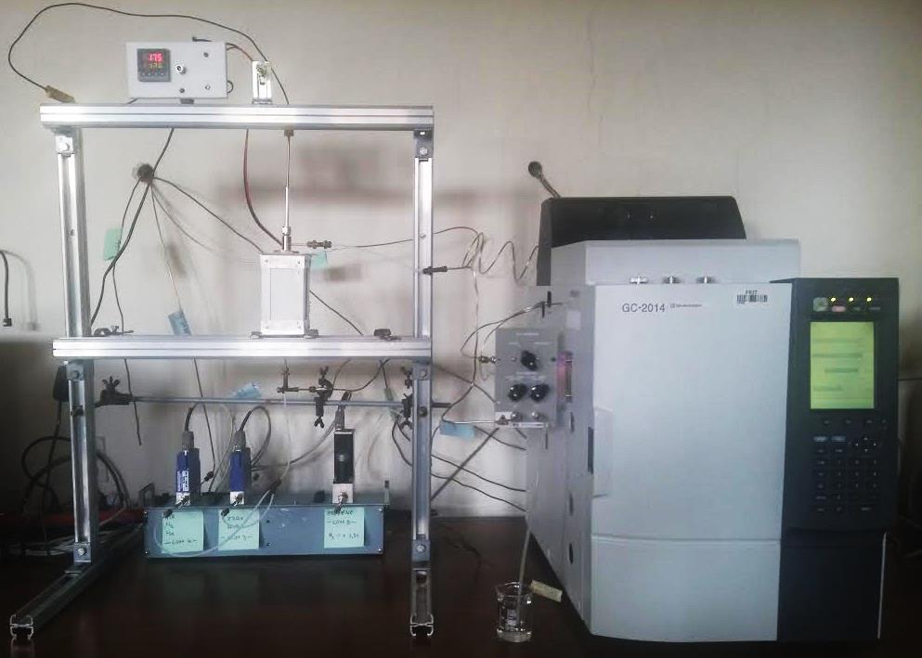
Mjerenje katalitičke aktivnosti
Upravljačka ploča
Regulacija temperature (TCU)
Plinski kromatograf (GC)
Reaktor s grijačem
Maseni regulatori protoka

Slide 16
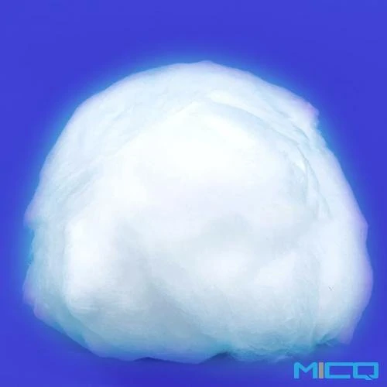
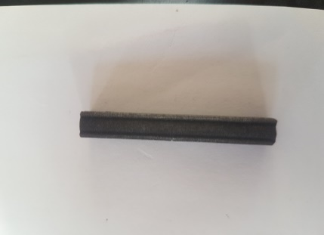
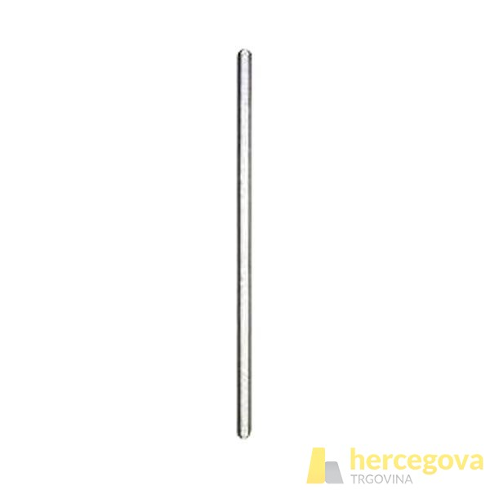
termopar
izlaz produkata
grijač
kvarcna
vuna
monolitni katalizator
kvarcni štapić (ispuna)
plašt
ulaz reaktanata

Slide 17
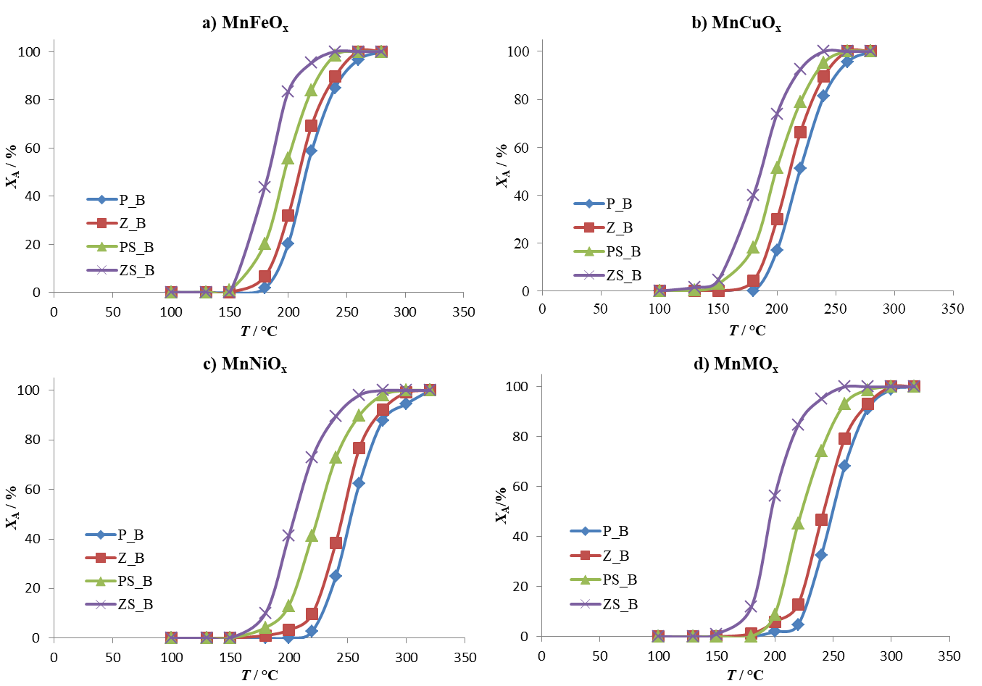
Rezultati mjerenja katalitičke aktivnosti za benzen

Slide 18
Izazovi, problemi i troubleshooting
neiskustvo s vrstom materijala
vrlo malo dostupne literature za materijale s kojima se radi
frustrirajuće i zahtjeva vrijeme
staviti naglasak na sistematičnost i odabrati poznate reference
uvijek paziti na isplativost – cost-benefit analiza
ne komplicirati kod preliminarnih mjerenja (ako je moguće) - screening

Slide 19
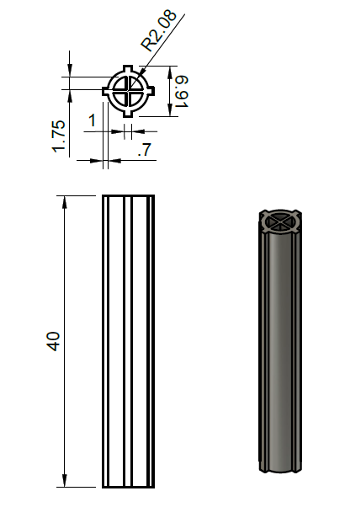
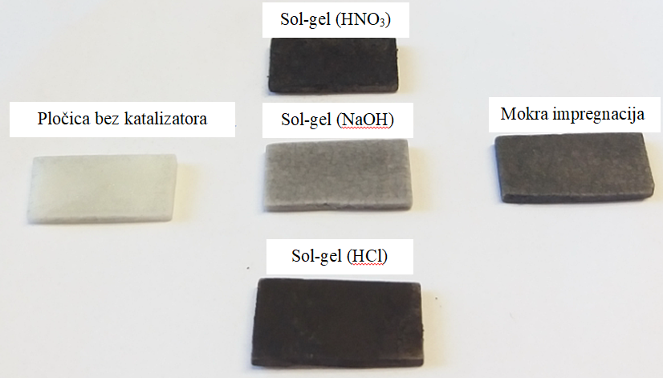
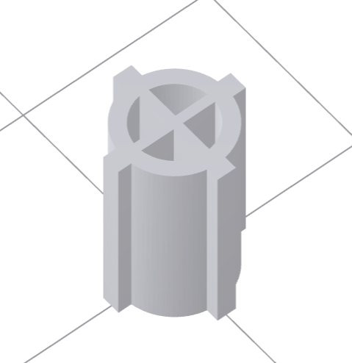
Izazovi, problemi i troubleshooting
preliminarna ispitivanja provedena s pločicama dimenzija
20 mm x 10 mm x 2 mm
nakon toga uzeta jednostavna geometrija (PS) – skraćena verzija (10 mm)

Slide 20
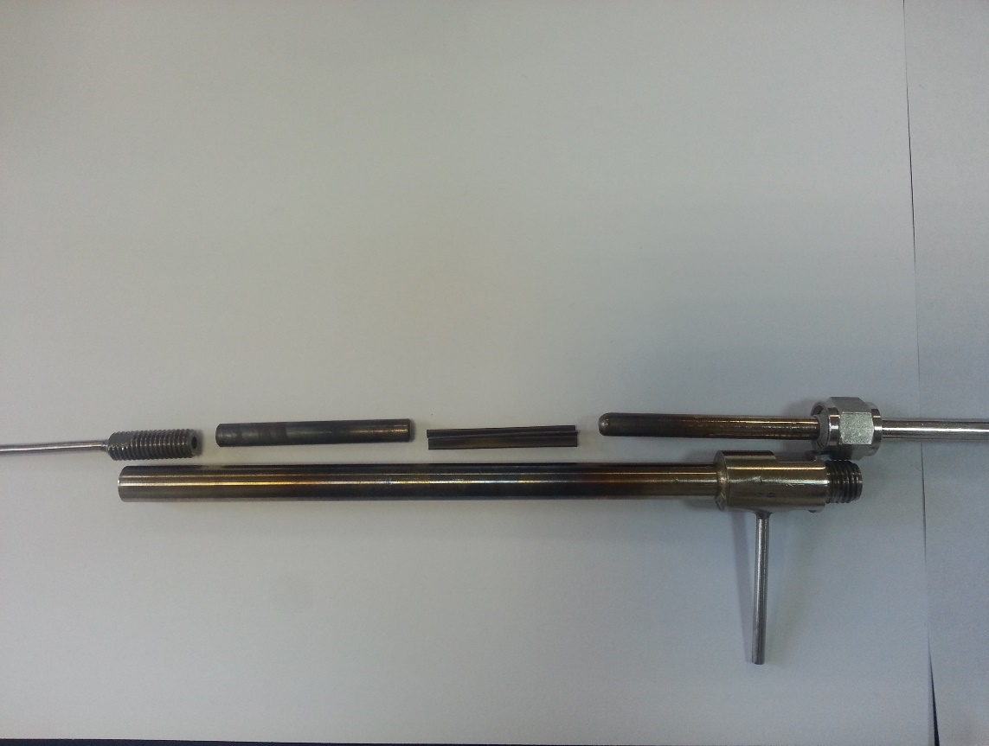
Izazovi, problemi i troubleshooting
male dimenzije reaktora – promjer od svega 7 mm
prilikom dizajniranja modela pokušati maksimalno
iskoristiti prostor koji nam je na raspolaganju
u pravilu – veća površina = veća učinkovitost
definirati geometriju na način da se osigura što veća
površina, ali i da se nosač ne može pomicati unutar
stjenki reaktora – ponovljivost, blokiranje dijelova površine
katalizatora, potencijalni sigurnosni problem!

Slide 21
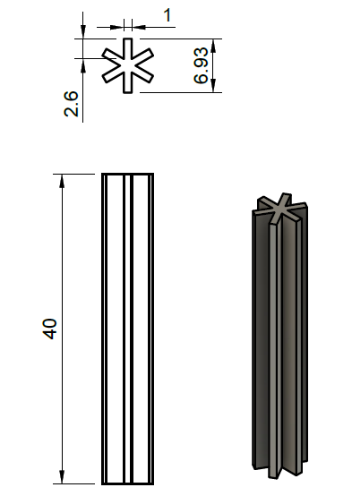
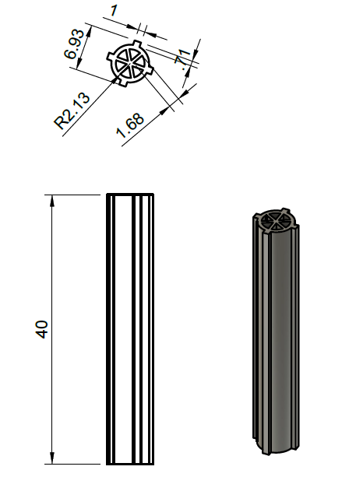
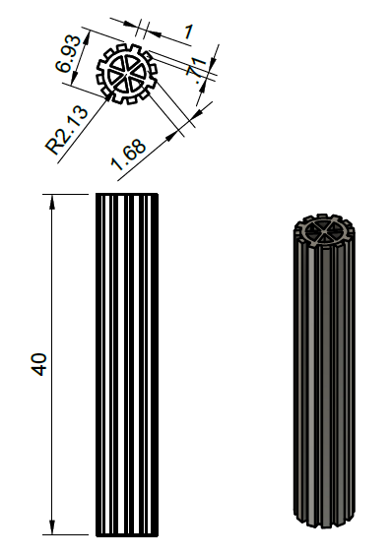
Izazovi, problemi i troubleshooting
Geometrija Z
Geometrija ZS
Geometrija ZDP

Slide 22
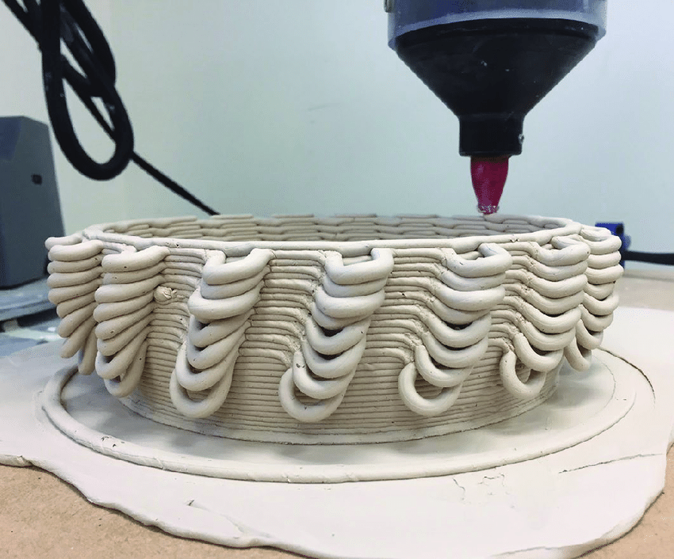
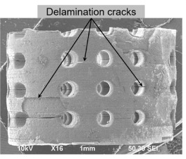
Izazovi, problemi i troubleshooting
sirovci osjetljivi na mehanička oštećenja i vlagu iz zraka
pojava deformacija prilikom toplinske obrade – warping i cracking

Slide 23
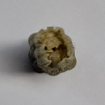
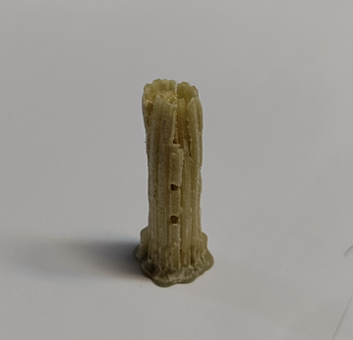
Pucanje i vitoperenje monolitnih nosača
postavke 3D-ispisa – orijentacija modela, debljina sloja?
raspodjela keramičkih čestica između slojeva
apsorpcija vode iz zraka?
sušenje (80 °C, 30 min) nakon izlaganja sobnim
uvjetima – 0,3282 g
Rezultati testa postojanosti na vlagu iz zraka
Vrijeme izloženosti sobnim uvjetima/ h | 0 | 1 | 4 | 8 | 24
m/ g | 0,3281 | 0,3288 | 0,3297 | 0,3312 | 0,3394
Prirast mase/ % | / | 0,21 | 0,49 | 0,95 | 3,44

Slide 24
Izazovi, problemi i troubleshooting
kako riješiti problem?
sirovce nakon obrade držati u eksikatoru do toplinske obrade
na temelju čega možemo zaključiti da je to značajno?
od početka upotrebe eksikatora porast udjela upotrebljivih nosača nakon toplinske obrade sa svega 20 % na preko 80 %

Slide 25
Izazovi, problemi i troubleshooting
komercijalno dostupni monolitni katalizatori izuzetno učinkoviti – kordijeritna keramika u kombinaciji s plemenitim metalima (Pt, Pd, Rh)
kako proizvesti katalizator koji može parirati komercijalnim izvedbama?
ograničenost tradicionalnih pretpostavki o učinkovitosti katalizatora
umjesto plemenitih metala korišteni alternativni katalizatori
MnMO_{x} (M=Fe, Cu, Ni) – jeftiniji i otporniji na trovanje, ali manja učinkovitost
pokušati proizvesti nosače s velikom geometrijskom površinom
aplicirati „veliku količinu” katalizatora na nosač?
veća površina nosača i masa katalizatora ne znače puno ako katalizator nije dostupan reaktantima

Slide 26
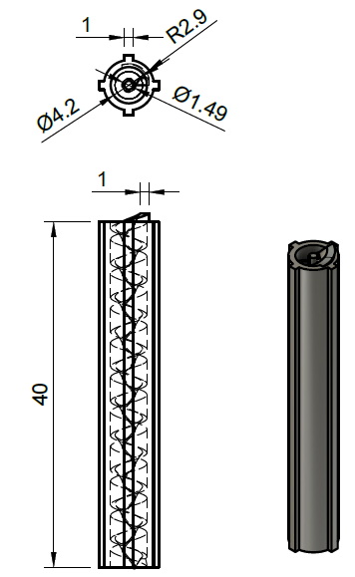
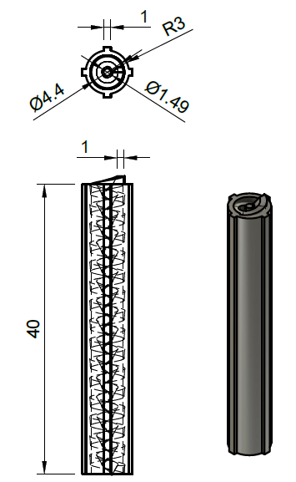
Izazovi, problemi i troubleshooting
eksperimenti s metodama nanošenja katalizatora pokazali da jednostavne metode nanošenja (impregnacija) daju bolje rezultate
više slojeva katalizatora – loše prianjanje (dobra adhezija, loša kohezija)
nosači sa spiralnim elementima
značajno povećanje površine i
mase katalizatora (20-40 %)
u usporedbi s ravnim kanalima
ostvarene konverzije 15-35 % niže
u usporedbi s jednostavnijim
geometrijama nosača?
Geometrija 10R
Geometrija 20R

Slide 27
Izazovi, problemi i troubleshooting
složena unutarnja struktura kanala uzrokuje veliki otpor strujanju reakcijske smjese, tzv. wall effect
što god napravili taj efekt će uvijek biti prisutan!
kako to iskoristiti?
dodatna pera s vanjske strane stjenke
povećavaju površinu – najveće ostvarene konverzije
kombinacija s MnFeO_{x} – ostvarene konverzije
više čak i od komercijalnog kordijerita
Geometrija ZDP

Slide 28
LITERATURA
Z. Chen, Z. Li, J. Li, C. Liu, C. Lao, Y. Fu, C. Liu, Y. Li, P. Wang, Y. He, 3D printing of ceramics: A review, J. Eur. Ceram. Soc. 39 (2019) 661-687.
F. Car, Razvoj monolitnih katalizatora za katalitičku oksidaciju aromatskih hlapljivih organskih spojeva primjenom tehnologije 3D-ispisa, doktorska disertacija, Fakultet kemijskog inženjerstva i tehnologije, Zagreb, 2022.
F. Car, G. Brnadić, V. Tomašić, D. Vrsaljko, Advanced preparation method of monolithic catalyst carriers using 3D printing technology, Prog. Addit. Manuf. 7 (2022) 797-808.
D. Vrsaljko, M. P. Marković, I. K. Cingesar, F. Car, Aditivna proizvodnja u kemijskom inženjerstvu. Prvi dio: procesi za polimere, Kemija u industriji (2025) 43-56.
F. Car, N. Zekić, V. Tomašić, D. Vrsaljko, Innovative Production of 3D-Printed Ceramic Monolithic Catalysts for Oxidation of VOCs by Using Fused Filament Fabrication, Catalysts 15 (2025) 125.

